Slide 1
CS Seminar Registration
Stefan Mettler & Adrian Ehrsam

Slide 2
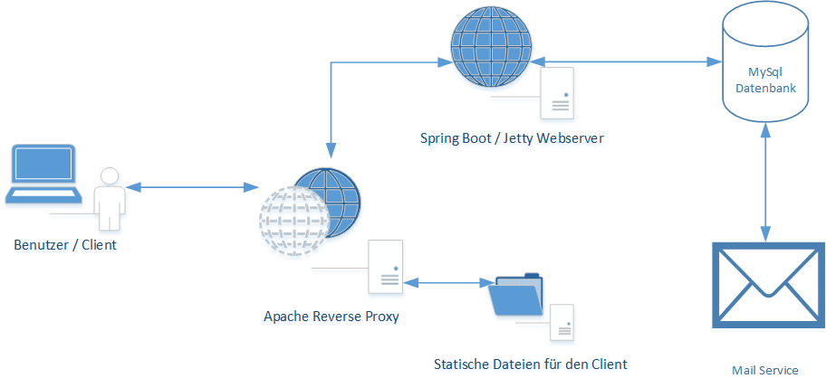
Architektur

Slide 3
Technologien
Spring
Java Mail
TypeScript
React
React I18n

Slide 4
Deployment
Webserver: Systemd Job
Mailer: Cronjob (alle 5 Minuten)
Deploy Script
Apache Config

Slide 5
Sicherheit
Content Security Policy gegen XSS
Headless JWT Token (Signiert, nicht verschlüsselt) für AUTH
Spring Security
Argon2

Slide 6
Verbleibendes Potential
GUI
File Download ☹

